Slide 1
Δ. Ι. Ε. Κ. ΣΙΝΔΟΥ Ειδικότητα : Βοηθός Φυσικοθεραπείας
Μάθημα: Κινησιολογία Ι, ΙΙ
‘Δομή ανθρώπινου μυ’
Εκπαιδεύτρια: Μαλτέζου Ελένη MSc., Cert. Mdt
Β ΕΞΑΜΗΝΟ 2022-2023

Slide 2
Γενικά για του μυς
Σχηματίζονται από μυϊκό ιστό και μαζί με τους τένοντες αποτελούν σύνολα μέσω των οποίων κινούνται τα οστά και συμβάλλουν στην κίνηση.
Είδη των μυών
Ο μυς της καρδιάς
(μυοκάρδιο, ρυθμική σύσπαση , ακούσια κίνηση)
Οι λείοι μύες
(σχηματισμός σπλάχνων
και αγγείων, βρίσκονται και στο δέρμα και στα μάτια)
Οι γραμμωτοί ή σκελετικοί μύες
(εκούσια σύσπαση, σχηματισμός ανεξάρτητων οργάνων)

Slide 3
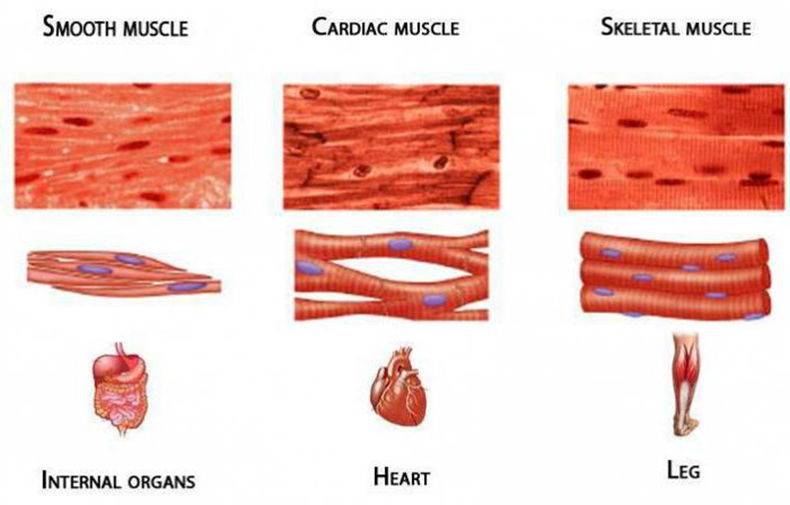

Slide 4
Γραμμωτοί ή σκελετικοί μύες
Τρία κύρια μέρη:
Έκφυση. Είναι το άκρο του μυ που προσφύεται στο ακίνητο ή το λιγότερο κινητό μέρος του σώματος
Κατάφυση. Ονομάζεται το άκρο του μυ που προσφύεται στο ευκίνητο ή στο περισσότερο κινητό μέρος του σώματος.
Γαστέρα. Αποτελεί το κύριο μυϊκό τμήμα και βρίσκεται ανάμεσα στην έκφυση και την κατάφυση.
Τένοντας: Σύνολο ισχυρών εύκαμπτων ινών συνδετικού ιστού για τη σύνδεση του μυός με το οστό. Ο τένοντας δεν συσπάται.
Το περιτενόντιο εισέρχεται μέσα στον τένοντα και τον χωρίζει σε δέσμες ινών.

Slide 5
Τα οστά υποστηρίζουν το ανθρώπινο σώμα καθώς αυτό αλληλοεπιδρά με το περιβάλλον.
Μόνο ο μυς μπορεί να προσαρμοστεί σε άμεσες ( οξείες) και επαναλαμβανόμενες, μακρόπνοες (χρόνιες) εξωτερικές δυνάμεις που μπορούν να αποσταθεροποιήσουν το σώμα.
Ο μύϊκός ιστός είναι κατάλληλος γι' αυτήν τη λειτουργία επειδή είναι συζευγμένος με το εξωτερικό περιβάλλον και τους εσωτερικούς μηχανισμούς ελέγχου που παρέχει το νευρικό σύστημα.
Ο μυς μπορεί να παράγει την απαιτούμενη δύναμη για να σταθεροποιήσει τις σκελετικές δομές κάτω από ένα εντυπωσιακό εύρος συνθηκών ( για παράδειγμα λεπτή κινητικότητα και αδρή κινητικότητα).

Slide 6
Εισαγωγή στη δομική οργάνωση του σκελετικού μυός
Όλοι οι μύες σε ολόκληρο το σώμα αποτελούνται από πολλές ξεχωριστές μυϊκές ίνες, που ποικίλλουν σε πάχος και σε μήκος.
Κάθε μυϊκή ίνα είναι στην πραγματικότητα ένα ξεχωριστό κύτταρο με πολλαπλούς πυρήνες.
Η σύσπαση ή βράχυνση της κάθε μυϊκής ίνας είναι τελικά υπεύθυνη για τη σύσπαση ολόκληρου του μυός.
Η θεμελιώδης μονάδα εντός της κάθε μυϊκής ίνας είναι γνωστή ως το σαρκομέριο.
Η ευθυγράμμιση της βράχυνσης του κάθε σαρκομερίου, που συμβαίνει σε σειρά σε ολόκληρη τη μυϊκή ίνα, παράγει βράχυνση στην ίνα.
Για το λόγο αυτό το σαρκομέριο θεωρείται η απόλυτη γεννήτρια δύναμης εντός του μυός.

Slide 7
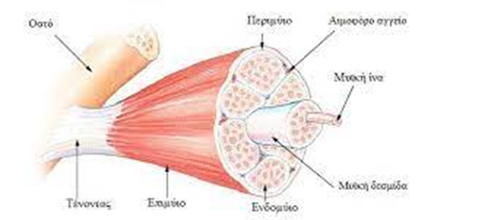
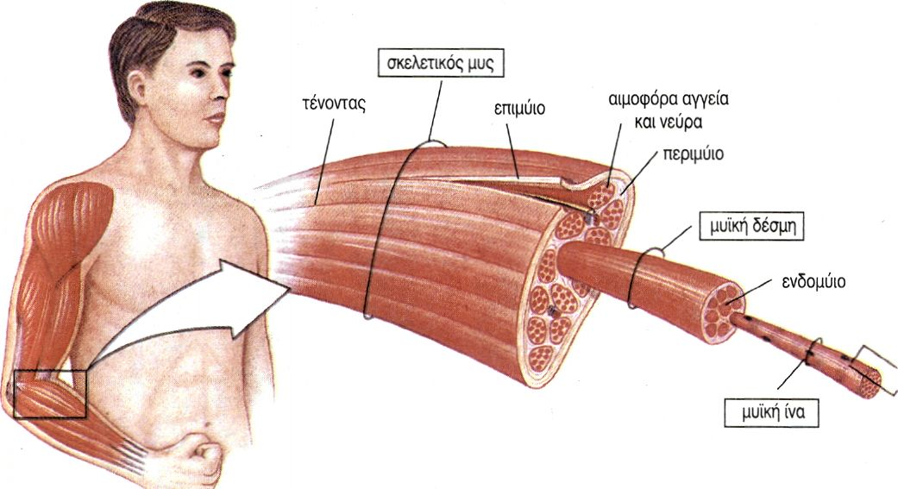
Οι εξωκυττάριοι συνδετικοί ιστοί εντός του μυός χωρίζονται σε τρείς ανατομικές κατηγορίες: επιμύιο, περιμύιο, και ενδομύιο.
Το επιμύιο είναι μια σκληρή δομή που περιβάλλει ολόκληρη την επιφάνεια της γαστέρας και του μυός και τον ξεχωρίζει από τους άλλους μυς.
Το περιμύιο χωρίζει τον μυ σε δεσμίδες ινών που παρέχουν ένα σωλήνα για αιμοφόρα αγγεία και νεύρα.
Το ενδομύιο περιβάλλει επιμέρους μυϊκές ίνες αμέσως εξωτερικά του σαρκειλήμματος.

Slide 8
Οι σκελετικοί μύες όταν παρατηρηθούν με το μικροσκόπιο εμφανίζουν κάθετες γραμμώσεις και για το λόγο αυτό ονομάζονται γραμμωτές μυϊκές ίνες.
Οι γραμμωτές μυϊκές ίνες ανάλογα με το χρώμα που έχουν, τη σύνθεση τους και τις λειτουργικές τους ιδιότητες, διακρίνονται σε ερυθρές ( κόκκινες) και λευκές ( άσπρες).
Οι ερυθρές ίνες έχουν μεγάλες ποσότητες μυοσφαιρίνης και σαρκοπλασμίνης και παρουσιάζουν παρατεταμένη συστολή. Είναι οι ίνες της αντοχής.
Οι λευκές ίνες έχουν μεγάλες ποσότητες σαρκοπλάσματος, συστέλλονται με μεγάλη ταχύτητα, αλλά κουράζονται γρήγορα. Είναι οι ίνες ταχύτητας
Οι λευκές και οι ερυθρές ίνες συνυπάρχουν στον ίδιο μυ.
Για παράδειγμα, οι μύες της πλάτης και της κνήμης αποτελούνται κυρίως από ερυθρές ίνες, ενώ οι μύες του ματιού και του χεριού, κυρίως από λευκές.
Η σύσταση των μυών ως προς τα δύο αυτά είδη μυϊκών ινών, διαφέρει και από άτομο σε άτομο. Για παράδειγμα μεγάλο ποσοστό ερυθρών μυϊκών ινών διαθέτουν οι δρομείς αντοχής, ενώ οι δρομείς ταχύτητας διαθέτουν μεγάλο ποσοστό λευκών μυϊκών ινών.

Slide 9
Ο μύς περιέχει περιέχει πρωτείνες οι οποίες μπορεί να θεωρούνται συσταλτές ή μη συσταλτές.
Συσταλτές πρωτεϊνες εντός του σαρκομερίου, όπως η ακτίνη και η μυοσίνη , αλληλεπιδρούν για να βραχύνουν τη μυϊκή ίνα και να παράγουν ενεργητική δύναμη.
Στο εσωτερικό της μυϊκής ίνας υπάρχουν μερικές εκατοντάδες ή χιλιάδες μυϊκά ινίδια, που διατάσσονται παράλληλα και εκτείνονται σε όλο της το μήκος. Κάθε ινίδιο αποτελείται από πολλά νημάτια ακτίνης και μυοσίνης. Κατά μήκος των ινιδίων παρεμβάλλονται κάθετα διάτρητες μεμβράνες. Το τμήμα του ινιδίου μεταξύ δύο διαδοχικών μεμβρανών αποτελεί το σαρκομέριο. Το κάθε σαρκομέριο συνίσταται από νημάτια ακτίνης προσκολλημένα σε κάθε μία από τις κάθετες μεμβράνες, μεταξύ των οποίων παρεμβάλλονται νημάτια μυοσίνης. Τα νημάτια ακτίνης και μυοσίνης διατάσσονται με τέτοιο τρόπο, ώστε στο μικροσκόπιο να εμφανίζονται εναλλάξ φωτεινές και σκοτεινές ζώνες . Οι φωτεινές ζώνες αντιστοιχούν μόνο σε νημάτια ακτίνης ή μυοσίνης ενώ οι σκοτεινές σε αλληλοκαλυπτόμενες περιοχές νηματίων ακτίνης και μυοσίνης. Η εναλλαγή αυτή των φωτεινών και σκοτεινών περιοχών δίνει τις χαρακτηριστικές γραμμώσεις (και το όνομα) στις γραμμωτές μυϊκές ίνες.
Οι μη συσταλτές πρωτεϊνες αποτελούν το μεγαλύτερο μέρος του σκελετού του κυττάρου εντός των μυϊκών ινών και της υποστηρικτικής δομής ανάμεσα στις μυϊκές ίνες.

Slide 10
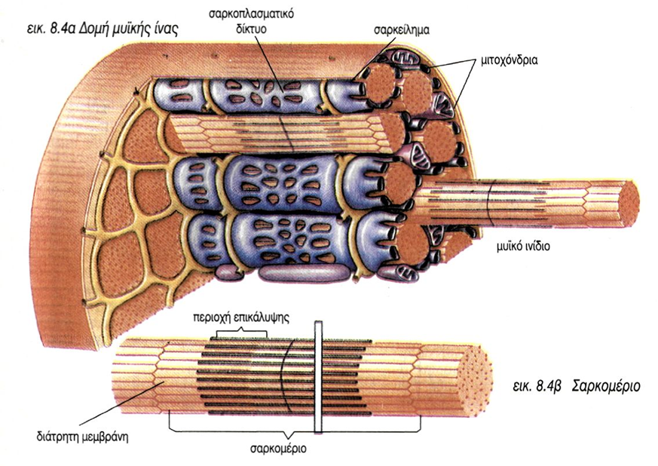
Η μυϊκή συστολή γίνεται με ένα μηχανισμό ολίσθησης των νηματίων της ακτίνης προς τα νημάτια της μυοσίνης, στον οποίο συμμετέχουν και άλλες πρωτεΐνες . Με το μηχανισμό αυτό ελαττώνεται το μήκος των σαρκομερίων και κατ' επέκταση της μυϊκής ίνας. Ιδιαίτερο ρόλο φαίνεται να παίζουν τα ιόντα ασβεστίου, που αποθηκεύονται στο σαρκοπλασματικό δίκτυο και απελευθερώνονται με την επίδραση νευρικού ερεθίσματος. Την ενέργεια για τη συστολή του μυός την παρέχει το ΑΤΡ, όταν διασπάται σε ADP. Το οξυγόνο είναι δεσμευμένο σε μία πρωτεΐνη των μυϊκών κυττάρων, τη μυοσφαιρίνη, που είναι ανάλογη της αιμοσφαιρίνης και ευθύνεται για το βαθύ κόκκινο χρώμα τους.

Slide 11
Πηγές μαθήματος
Donald A. Neumann, “Kinesiology of the Musculoskeletal System: Foundations for Rehabilitation”, Mosby/Elsevier, 2010
Nancy Hamilton; Kathryn Luttgens, Κινησιολογία, Επιστημονική βάση της ανθρώπινης κίνησης. 2003
Laura K. Smith PhD, PT; Elizabeth Lawrence Weiss PhD, PT. Brunnstrom's Clinical Kinesiology 5th Edition, F.A. Davis.
Απόστολος Στεργιούλας, Χρίστος Αγγελίδης . Κινησιολογία 1^{ος} κύκλος-Β τάξη , Ειδικότητα Βοηθών Φυσικοθεραπευτών.

